Slide 1
Paris Olympics 2024

Slide 2
inhoud
01
02
onderzoeksvraag
03
vaststellingen finale dataset
eindresultaat

Slide 3
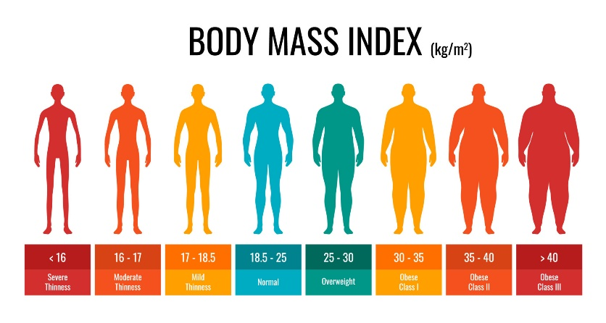
onderzoeksvraag
🥇🥈🥉
?
Welke kans een atleet heeft op het halen van een podiumplaats (en dus een medaille) op basis van zijn lichaamsindicatoren (gewicht, lengte, BMI, geslacht)?

Slide 4
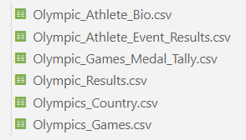
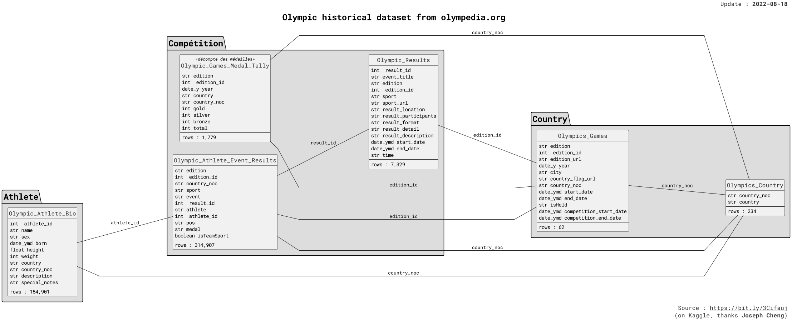
data preparation
data verwerken

Slide 5
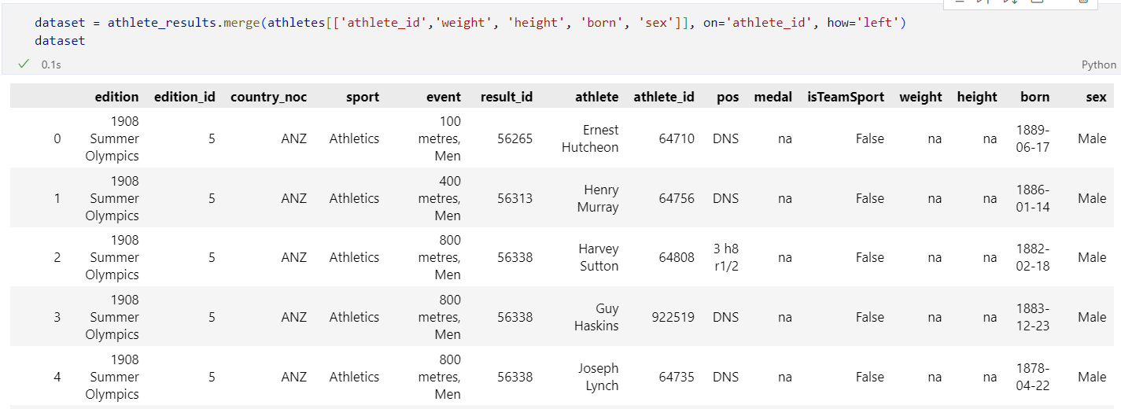
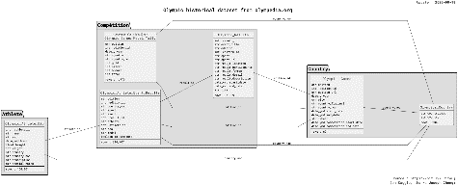
data preparation
samenvoegen
Merge naar enkelvoudige tabel

Slide 6
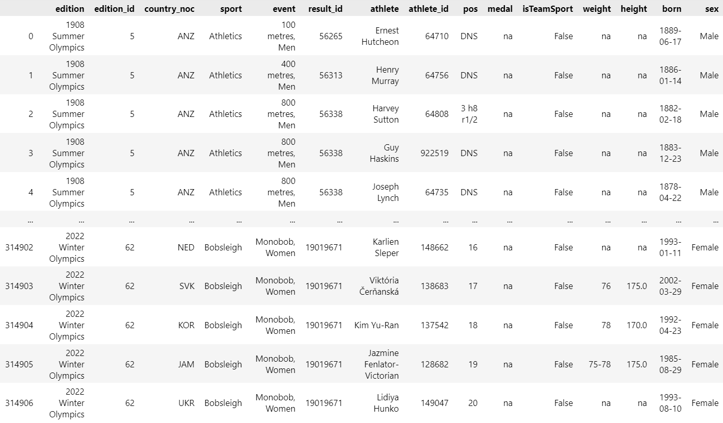
data preparation
filteren
position eindplaats, maar heeft soms niet-numerieke waardes
medal (Gold, Silver, Bronze, na) ‘na moet bewaard blijven = geen winst!
isTeamSport teamsporten vertellen niets over een individu, niet bruikbaar voor onze use case
weight/height beiden nodig voor berekening BMI

Slide 7
data preparation
data afleiden
BMI = weight / height²
podium = Gold || Silver || Bronze

Slide 8
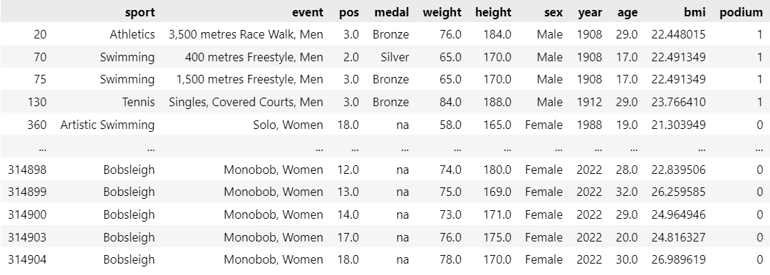
data preparation
finale dataset

Slide 9
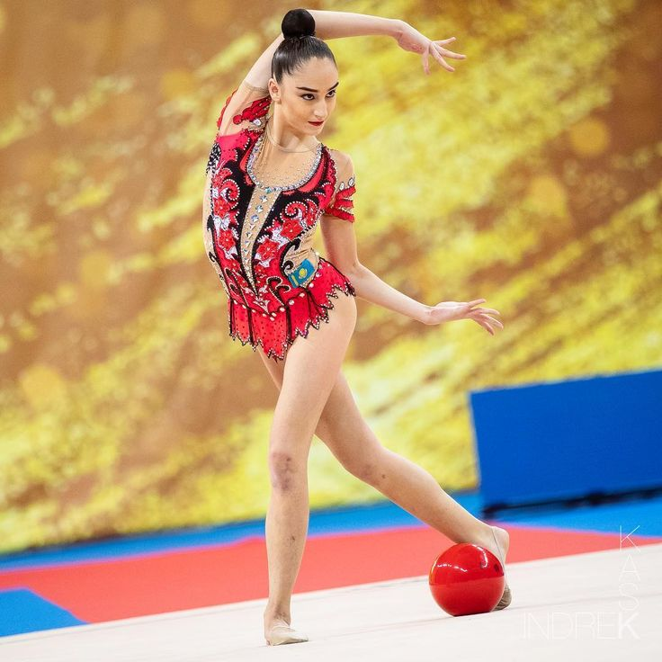
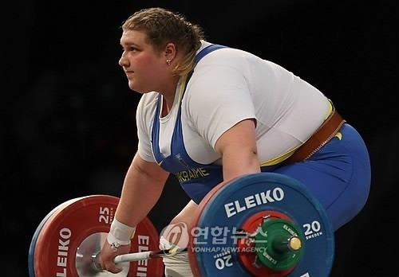
verdere aandachtspunten
we leren onze data kennen …
1
Sportsoorten beïnvloeden soms het BMI
Alina Adilkhanova gymnastiek BMI: 15
Olha Korobka gewichtheffen BMI: 50
🏅 deelname aan Spelen = pre-selectie? 🏅 gymnastiek met een BMI van 50 of gewichtheffen met een BMI van 15? 🏅 opletten met zomaar outliers eruit te filteren!

Slide 10
verdere aandachtspunten
we leren onze data kennen …
2
geen historische data (geen BMI per atleet per Spelen) 🏅 geen trends mogelijk
3
enkel topsporters 🏅 jouw BMI is misschien ook geschikt, maar je bent geen topsporter!

Slide 11
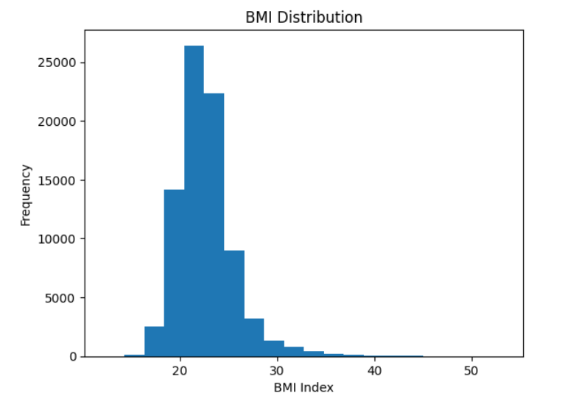
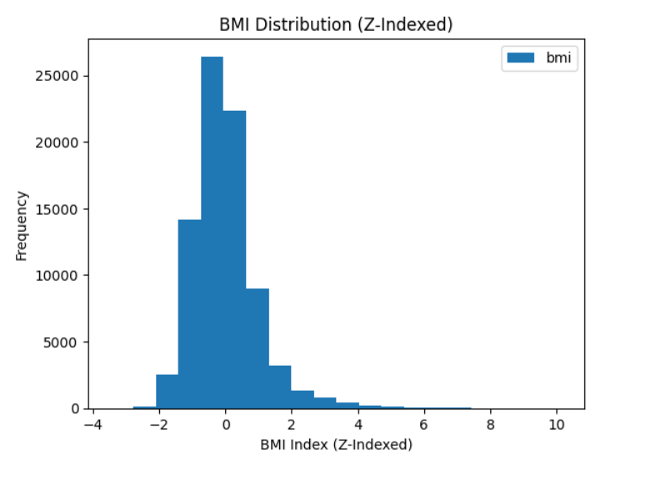
primaire analyse finale dataset
BMI distributie
🏅 Atleten hebben doorgaans een normaal BMI (~21)
🏅 Genormaliseerde waardes verwacht tussen (0 – 1)
🏅 Uitschieters kunnen gerelateerd worden sportcategorieën

Slide 12
primaire analyse finale dataset
BMI distributie
🏅 Atleten hebben doorgaans een normaal BMI (~21)
🏅 Genormaliseerde waardes verwacht tussen (0 – 1)
🏅Uitschieters kunnen gerelateerd worden sportcategorieën

Slide 13
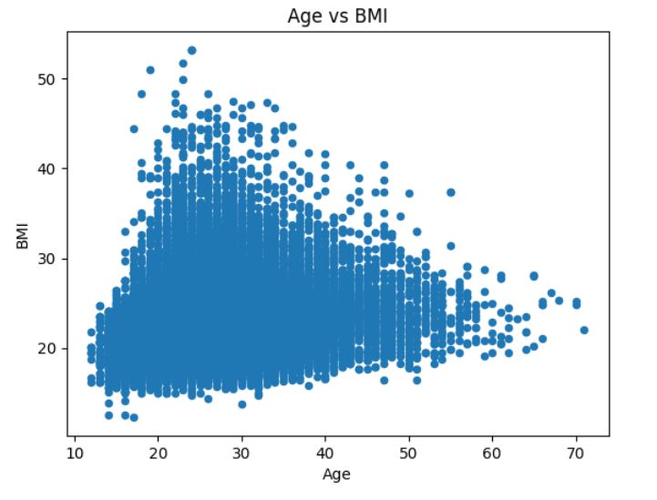
primaire analyse finale dataset
BMI t.o.v. leeftijd
🏅Bijna alle BMIs komen voor bij bijna alle leeftijd
🏅BMI van ~21 weer waarneembaar over alle leeftijden
🏅Uitzondering: naar mate de leeftijd stijgt, neemt de BMI af

Slide 14
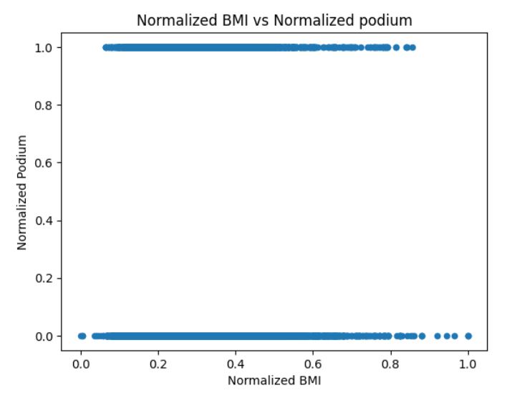
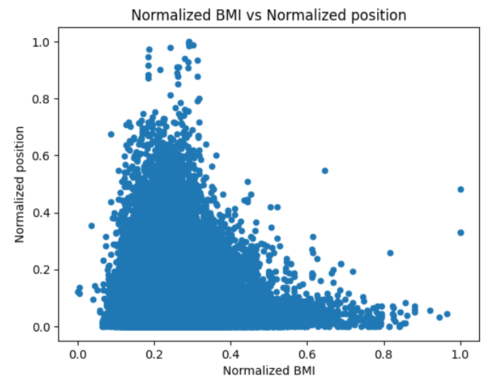
primaire analyse finale dataset
BMI t.o.v. positie
🏅≠ ‘winst’ (goud, zilver brons)
🏅wél rangschikking van alle deelnemers (incl. winnaars)
🏅vertoont ‘winst-posities’ overheen alle BMI’s
🏅vertoont meer deelnemers in ‘standaard’ BMI-schaal
🏅hogere BMI’s kennen minder hoge posities (minder groepssport)
Er wordt gewonnen overheen alle BMI’s

Slide 15
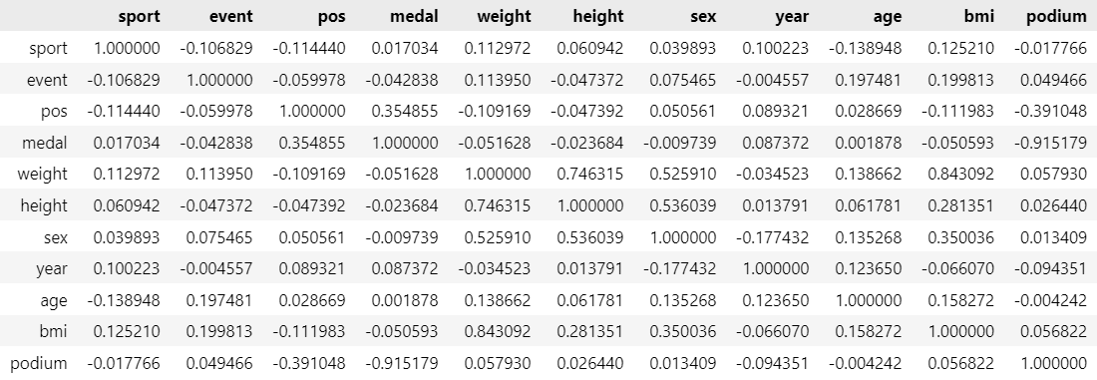
correlaties zijn laag
Maar …
… ook tussen individuele sporten …

Slide 16
But let’s do some machine learning anyway!
KNN – waarschijnlijkheid op het winnen van een medaille o.b.v. lengte en gewicht (of bmi)

Slide 17
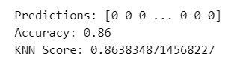
we got 86 % accuracy 🤯
But it’s an illusion!
er wordt steeds voorspeld dat we gaan verliezen!

Slide 18
“
Helaas, de dataset is niet geschikt voor het onderzoek dat we willen voeren.
“

Slide 19
geen verbanden
mogelijke verklaringen
🏅 Meer/andere indicatoren nodig (spiermassa, uithouding, …)
🏅 BMI is een te eenvoudige/beperkte indicator
🏅 Dataset heeft geen kennis van ‘gewone mensen’

Slide 20
back to the drawing board
SPORT
?
Kunnen we op basis van de lichaamsindicatoren van een speler voorspellen welke sport de atleet (het best) beoefent?

Slide 21




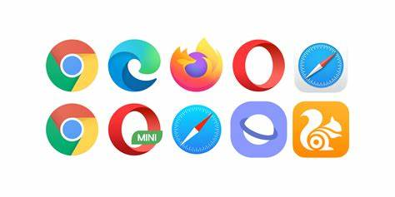



schema eindresultaat
👍
Lichaamsinfo?
.NET Blazor app
Web API
getraind model*
sport!
client
👎
internet
lokale machine en/of server(s)
* Als .pkl bestand i.p.v. .h5 of .keras omwille van compatibiliteit

Slide 22
Hoe tot het eindresultaat gekomen?

Slide 23
STAP 1
heranalyse finale dataset en keuzes maken
🏅 sport óf ‘event’ voorspellen
🏅’event’ is veel fijnmaziger
🏅 Regressiemodel opstellen is onlogisch*
🏅 DUS: classificatiemodel met scikit learn: RandomForestClassifier
* sporten kunnen gemapped worden naar numerieke waardes, maar wat wordt de uiteindelijke betekenis van het resultaat, bv. ‘6.3’?

Slide 24
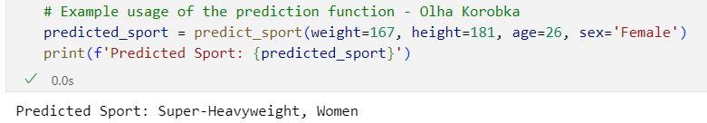
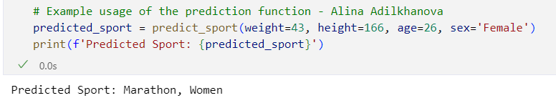
STAP 1
Resultaat scikit learn RandomForestClassifier

Slide 25
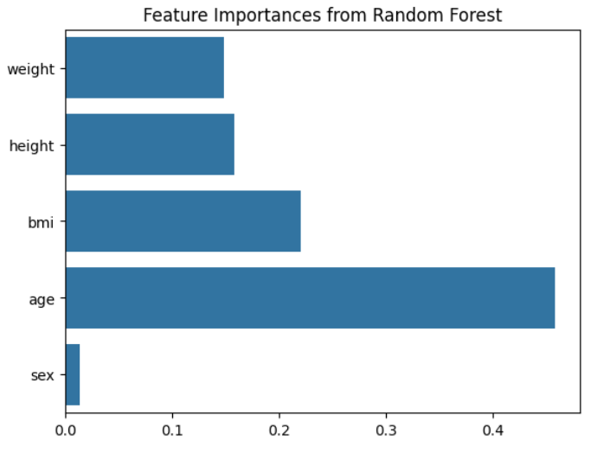
STAP 1
Belang individuele features RandomForestClassifier

Slide 26
STAP 2
Tensorflow
🏅 Model genereren om rechtstreeks te gebruiken in de applicatie - ‘events’ als predictie: model van 16GB - ‘sport’ als predictie: model van 1,5GB
🏅 Tensorflow Decision Forest worden niet ondersteund (Python)
Downgrade(s) nodig van zowel Tensorflow als Python → gekozen om het niet te doen

Slide 27
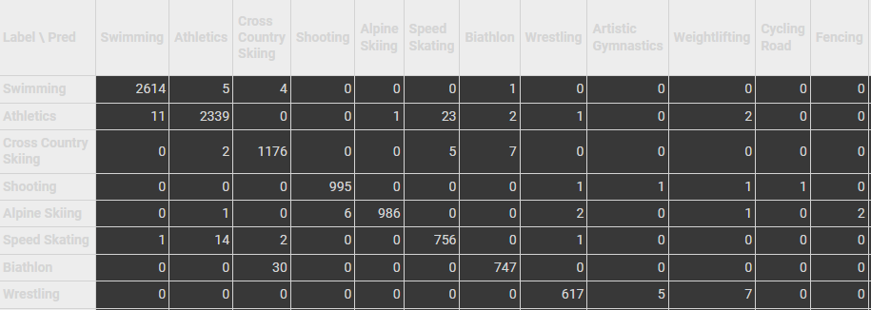
STAP 2
Resultaat Tensorflow

Slide 28
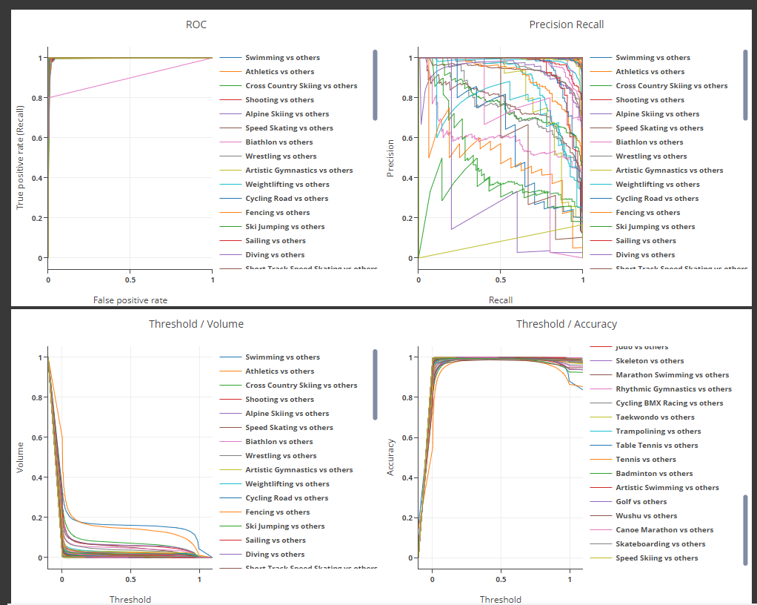
STAP 2
Resultaat Tensorflow

Slide 29
STAP 3
Terug naar SCIKIT
🏅 .PKL file (ipv. een .h5 of .keras file)
🏅 Backend (web API) met Python - fast api voor api endpoint - Joblib (gebruikt het model)
🏅 Frontend in Blazor en stuur input door

Slide 30
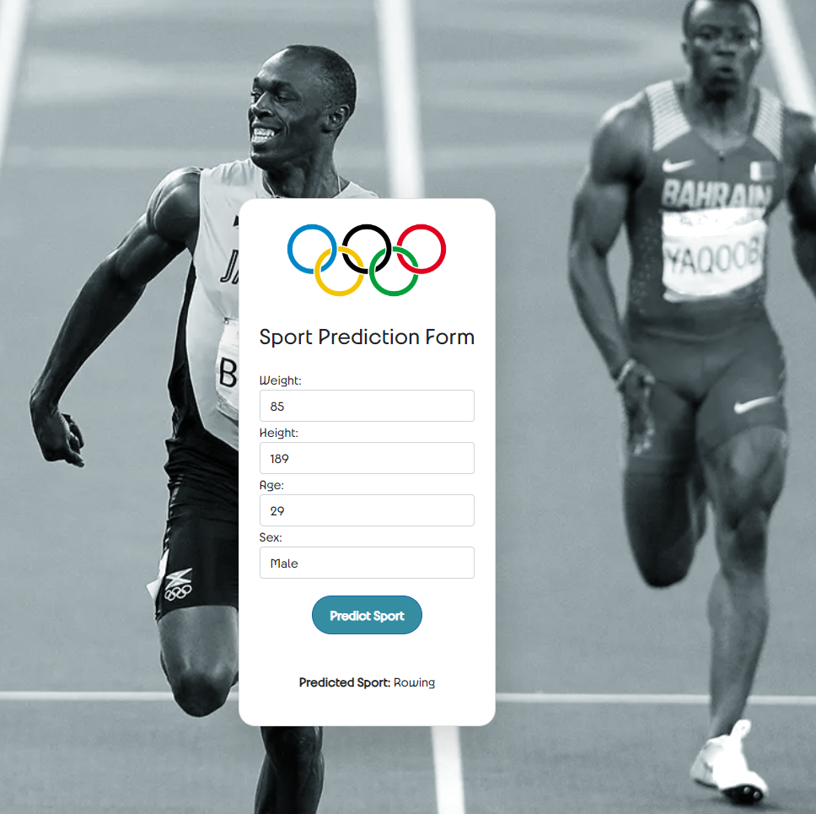
STAP 3
Eindresultaat

Slide 31
demo

